Slide 1
科技型中小企业
认定政策辅导

Slide 2
第一部分
政策依据、流程及优惠政策
目录
第二部分
评价标准、评分条件
第三部分
系统操作说明
第四部分
企业填报常见退回原因

Slide 3
第一部分
第一部分
政策依据、流程及优惠政策

Slide 4
科技型中小企业的政策依据
1
《深化科技体制改革实施方案》
2
《科技型中小企业评价办法》
2017年5月3日 国科发政[2017]115号
3
《科技型中小企业评价工作指引》
2022年3月4日 国科火字〔2022〕67号

Slide 5
科技型中小企业的评价流程
登记编号
实行年度动态管理，从公告之日起至12月31日前有效
年度更新
1.入库企业应按年度进行信息更新，时间在次年1月1日至10月20日
2.企业通过“评价工作系统”主动更新《科技型中小企业信息表》，经审核、公示后符合条件的，取得新年度入库“登记编号”。

Slide 6
科技型中小企业可享受的优惠政策
1、企业亏损结转年限延长，自2018年1月1日起，当年具备高新技术企业或科技型中小企业资格（以下统称资格）的企业，其具备资格年度之前5个年度发生的尚未弥补完的亏损，准予结转以后年度弥补，最长结转年限由5年延长至10年。政策依据：《关于延长高新技术企业和科技型中小企业亏损结转年限的通知》（财税〔2018〕76号）
2、贷款贴息贴保项目：贷款利息按照实际支付利息的50%予以资助，其中，对于首次获得贷款的申请企业，按照实际支付利息的70%予以资助；小额贷款保证保险费用按照实际支付保费50%予以资助；担保费用按照实际支付担保费用的50%予以资助。单个申请企业每年获得贴息贴保资助不超过100万元。
3.科技型中小企业开展研发活动中实际发生的研发费用，未形成无形资产计入当期损益的，在按规定据实扣除的基础上，自2022年1月1日起，再按照实际发生额的100%在税前加计扣除；形成无形资产的，自2022年1月1日起，按照无形资产成本的200%在税前摊销。

Slide 7
第二部分
第二部分
评价标准、评分条件

Slide 8
科技型中小企业的评价标准
一、基本条件
1、注册地
注册的居民企业在中国境内（不包括港、澳、台地区）注册成立或依照外国（地区）法律成立但实际管理机构在中国境内的会计核算健全、实行查账征收并能够准确归集研发费用，并缴纳企业所得税的居民企业。
2、企业规模
职工总数不超过500人、年销售收入不超过2亿元、资产总额不超过2亿元
职工总数：包括企业上年度在职、兼职和临时聘用人员。在职人员通过企业是否签订了劳动合同或缴纳社会保险费来鉴别，兼职、临时聘用人员全年须在企业累计工作 6 个月以上
企业职工总数按照全年季平均数计算：季平均数=（季初数+季末数）÷2，全年季平均数=全年各季平均数之和÷4
年销售收入：采用上一会计年度财务数据，为主营业务与其他业务收入之和，按照企业所得税年度纳税申报表的口径
资产总额：以上一年度会计报表期末数为准，按企业所得税年度纳税申报表口径
当年注册的企业，以其实际经营期作为一个会计年度来计算

Slide 9
科技型中小企业的评价标准
一、基本条件
3、企业提供的产品和服务不属于国家规定的禁止、限制和淘汰类
企业所在行业不属于国家发展改革委员会《产业结构调整指导目录》规定的限制类和淘汰类范围，不属于财政部、国家税务总局、科技部《关于完善研究开发费用税前加计扣除政策的通知》（财税〔2015〕119号）规定的不适用税前加计扣除政策的行业。
4、企业在填报上一年及当年内未发生重大安全、重大质量事故和严重环境违法、科研严重失信行为，且企业未列入经营异常名录和严重违法失信企业名单
“发生重大安全、重大质量事故和严重环境违法、科研严重失信行为”以有关部门根据相关法律法规出具的意见和国家信息中心“信用中国”网站公示为准
“列入经营异常名录和严重违法失信企业名单”以国家工商行政管理总局“国家企业信用信息公示系统”为准

Slide 10
科技型中小企业的评价标准
二、免评条件（满足基本条件，且满足免评条件任一条，可直接确认符合科技型中小企业）
1、企业拥有有效期内高新技术企业资格证书
2、企业近五年内获得过国家级科技奖励，并在获奖单位中排在前三名
包括国家最高科学技术奖、国家自然科学奖、国家技术发明奖、国家科学技术进步奖和中华人民共和国国际科学技术合作奖，以奖励证书为准
企业或企业在职职工应在获奖单位中排在前三名
3、企业拥有经认定的省部级以上研发机构
省部级以上研发机构包括国家（省、部）重点实验室、国家（省、部）工程技术研究中心、国家（省、部）工程实验室、国家（省、部）工程研究中心、国家（省、部）企业技术中心、国家（省、部）国际联合研究中心等，以出具的研发机构批准、认定文件为准。
4、企业近五年内主导制定过国际标准、国家标准或行业标准
国家标准以国家标准化委员会网站发布的国家标准为准，行业标准以国家标准化委员会网站备案的行业标准为准，国际标准应是国家标准化委员会网站公布的国际标准化机构制定的标准。企业应排名标准起草单位前五名

Slide 11
科技型中小企业的评价条件
三、评分条件
企业根据科技人员、研发投入、科技成果等科技活动条件进行自评，所得分值不低于60分，且科技人员指标得分不得为0分。
序号 | 指标 | 赋值
1 | 科技人员 | ≤20分
2 | 研发投入（二选一） | ≤50分
3 | 科技成果 | ≤30分
合计 |  | ≤100分

Slide 12
科技型中小企业的评价条件
三、评分条件
1.科技人员（≤20分）
企业科技人员占企业职工总数的比例
≤20分 | 30%（含）以上 | 25%（含）-30% | 20%（含）-25% | 15%（含）-20% | 10%（含）-15% | 10%以下
分数 | 20 | 16 | 12 | 8 | 4 | 0
企业科技人员是指企业直接从事研发和相关技术创新活动，以及专门从事上述活动管理和提供直接服务的人员，包括在职、兼职和临时聘用人员，兼职、临时聘用人员全年须在企业累计工作6个月以上。
科技人员数采用上一会计年度数据，按照全年季平均数计算：季平均数=（季初数+季末 数）÷2，全年季平均数=全年各季平均数之和÷4
当年注册的企业，以其实际经营期作为一个会计年度来计算。

Slide 13
科技型中小企业的评价条件
三、评分条件
企业科技活动评分不低于60分
2.研发投入（≤50分）
研发投入得分≤50分 |  | 分数
企业从（1）、（2）两项指标中选择一个指标进行评分。 | （1）上一会 计 年 度 企 业 研 发 费 用 总 额 占 销 售 收 入 总 额 的 比 例 | 6%（含）以上 | 5%（含）-6%） | 4%（含）-5%
 |  | （50 分） | （40 分 | （30 分）
 |  | 3%（含）-4% | 2%（含）-3% | 2%以下
 |  | （20 分） | （10 分） | （0 分）
 | （2）上一会 计 年 度 企 业 研 发 费 用 总 额 占 成 本 费 用 支 出 总 额 的比例 | 30%（含）以上 | 25%（含）-30% | 20%（含）-25%
 |  | （50 分） | （40 分） | （30 分）
 |  | 15%（含）-20% | 10%（含）-15% | 10%以下
 |  | （20 分） | （10 分） | （0 分）

Slide 14
科技型中小企业的评价条件
科技型中小企业享受研发费用税前加计扣除政策的其他政策口径和管理要求，按照《财政部国家税务总局 科技部关于完善研究开发费用税前加计扣除政策的通知》（财税〔2015〕119号）、《财政部 税务总局 科技部关于企业委托境外研究开发费用税前加计扣除有关政策问题的通知》（财税〔2018〕64号）等文件相关规定执行。
成本费用总额=营业成本+营业税金及附加+销售费用+ 管理费用+财务费用。

Slide 15
科技型中小企业的评价条件
三、评分条件
企业科技活动评分不低于60分
3.科技成果（ ≤ 30分）
科技成果得分
≤30分 | 1 项及以上Ⅰ类知识产权 | 4 项及以上Ⅱ类知识产权 | 3 项Ⅱ类知识产权 | 2 项Ⅱ类知识产权 | 1 项Ⅱ类知识产权 | 没有知识产权
 | 30 | 24 | 18 | 12 | 6 | 0
知识产权须在中国境内授权或审批审定，并在中国法律的有效保护期内
知识产权权属人应为评价申请企业。
知识产权采用分类评价，其中：发明专利（不含国防专利）、植物新品种、国家级农作物品种、国家新药、国家一级中药保护品种、集成电路布图设计专有权按Ⅰ类评价；实用新型专利、外观设计专利、软件著作权按Ⅱ类评价。
专利的有效性以企业进行评价前获得授权证书或授权通知书并能提供缴费收据为准。

Slide 16
第三部分
第三部分
系统操作说明

Slide 17
系统操作说明
1.点击科技型中小企业服务网站 http://www.innofund.gov.cn/zxqyfw/index.shtml
火炬中心所有企业和个人用户的用户名和密码等账户信息均已同步至科技部政务服务平台，如您想了解
政务服务平台账号信息，请查看:科技部政务服务平台（个人/企业）账号检索

Slide 18
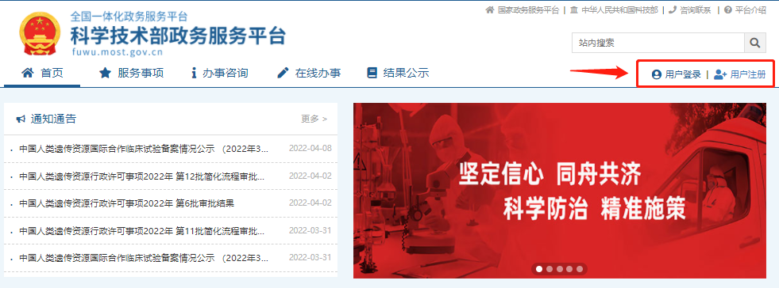
系统操作说明
2.点击用户登录/用户注册
备注：建议企业使用法人用户登录，可以查阅有关信息、申请或办理面向法人的服务事项、并且可以授权有关自然人用户进行代办。

Slide 19
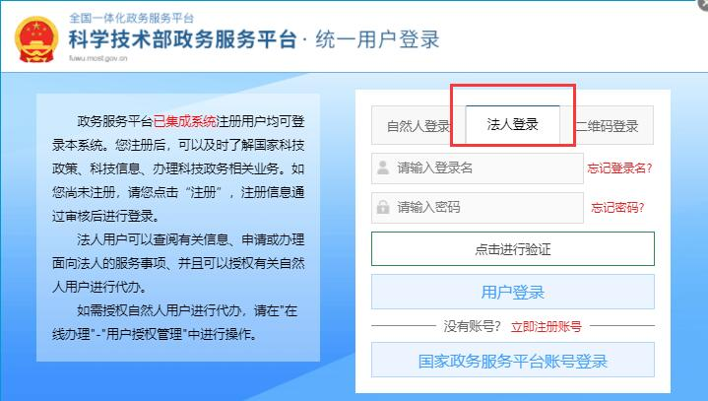
系统操作说明
2.点击用户登录/用户注册
备注：建议企业使用法人用户登录，可以查阅有关信息、申请或办理面向法人的服务事项、并且可以授权有关自然人用户进行代办。

Slide 20
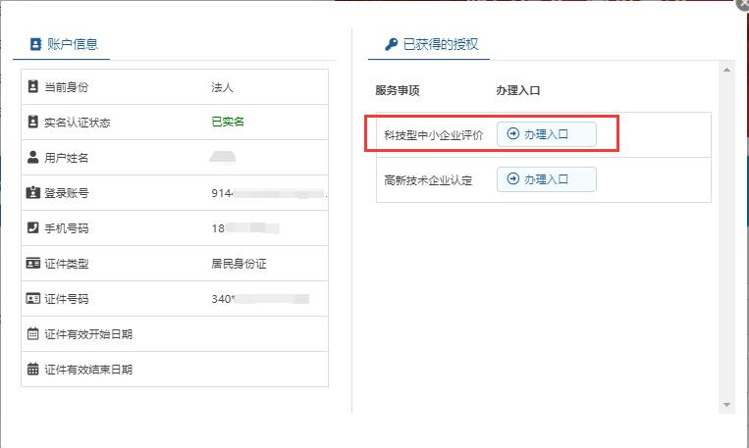
系统操作说明
3.选择服务事项“科技型中小企业评价”，点击“办理入口”
系统登录成功后，选择“科技型中小企业评价”，点击“办理入口”

Slide 21
系统操作说明
1. 选择“评价信息”，点击“新增评价信息表”，按要求在线填报《科技型中小企业信息表》。
2. 完善资料后，第一步点击“保存”，第二步点击“自评”，按要求提交《科技型中小企业信息表》。

Slide 22
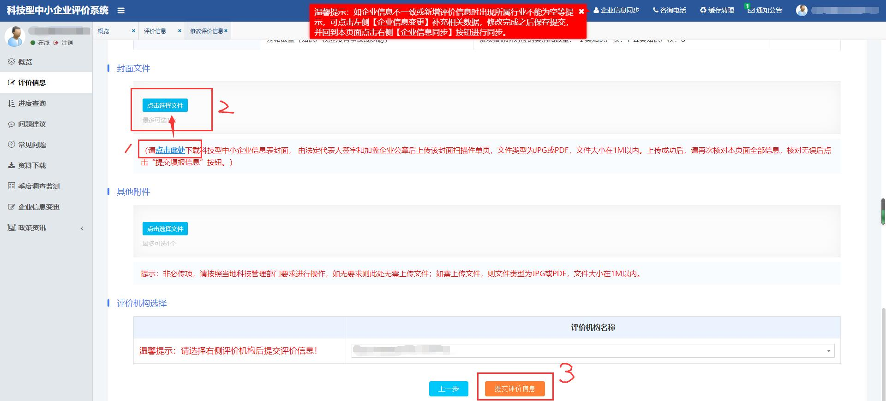
系统操作说明
3.自评完成后，打印封面，上传签字盖章的封面后，提交填报信息。

Slide 23
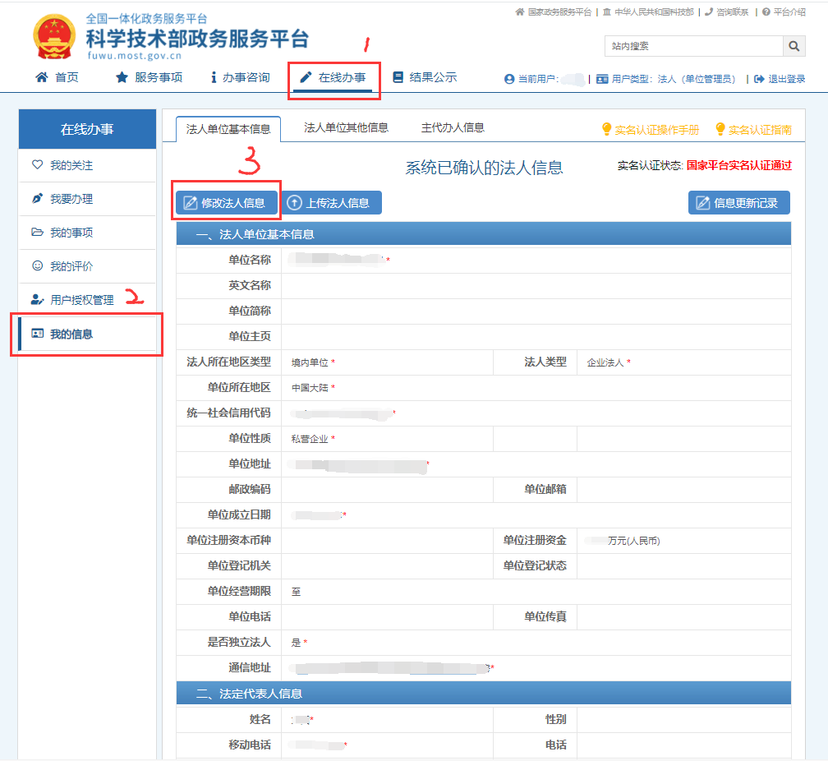
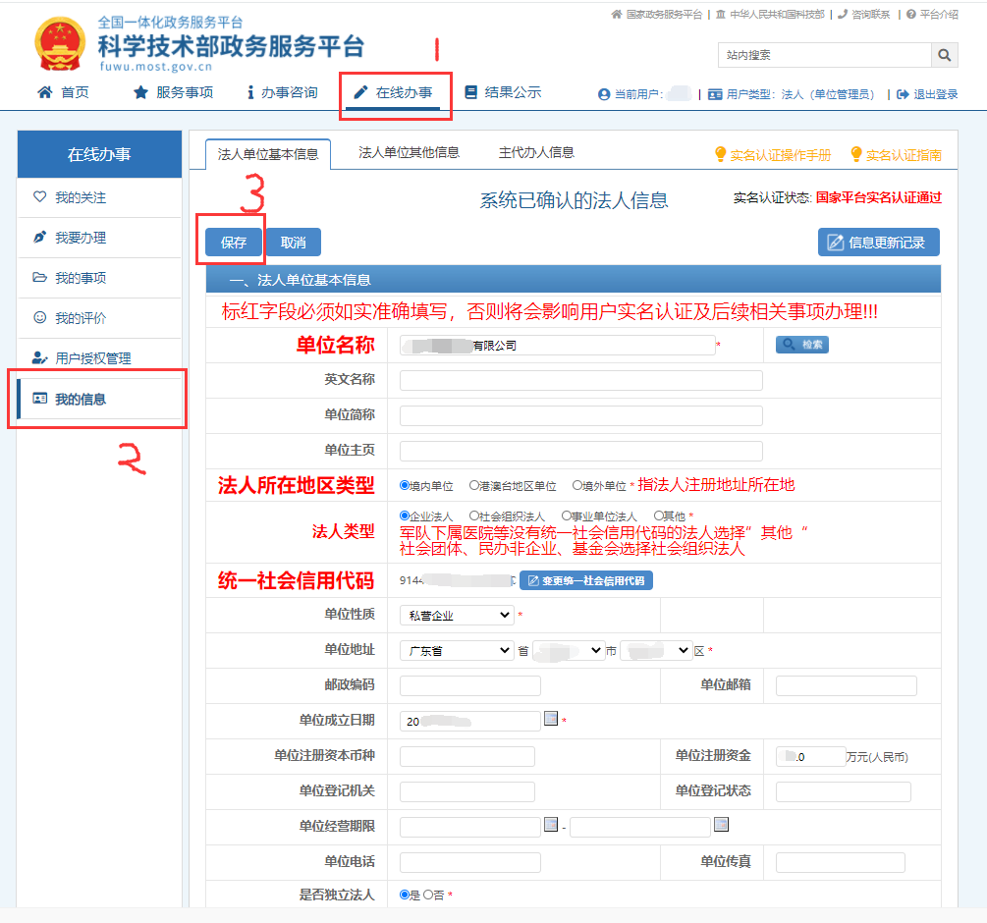
系统操作说明
关于修改法人单位基本信息（点击在线办事→我的信息→选择法人单位基本信息→修改法人信息→保存）

Slide 24
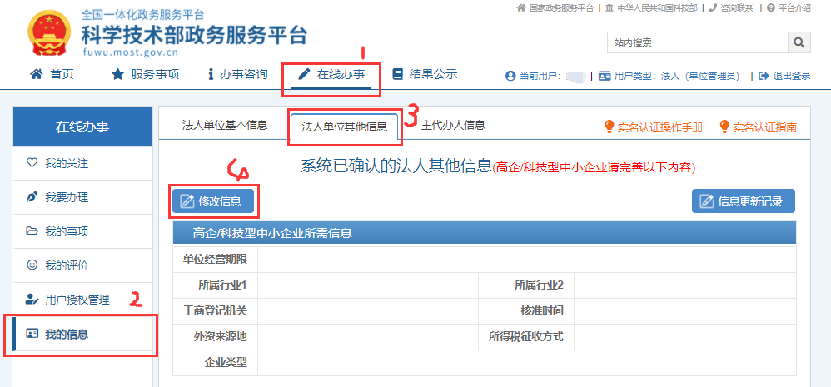
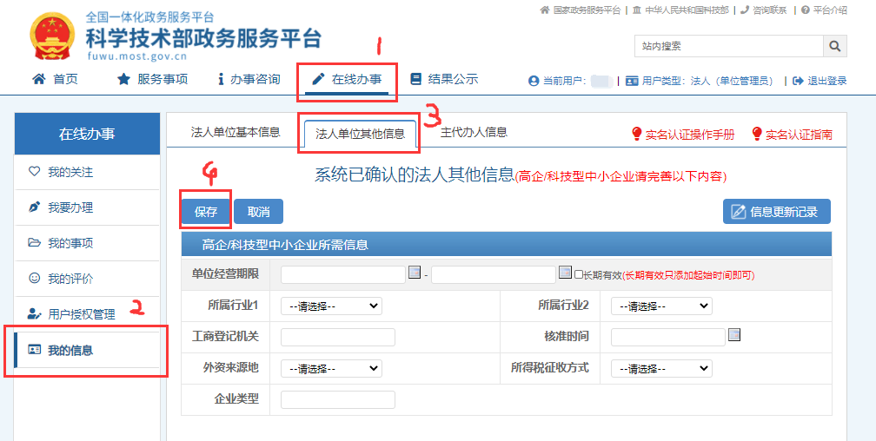
系统操作说明
关于修改法人单位其他信息（点击在线办事→我的信息→选择法人单位其他信息→修改信息→保存）

Slide 25
第四部分
第四部分
企业填报常见退回原因

Slide 26
企业填报常见退回原因
一、封面文件无法人签字或签章、未加盖公章（企业基本信息中的法人与封面文件签字的法人须为同一人）
二、系统对接显示该企业是高新技术企业，企业却没有填报任何知识产权时，无研发费用时，审批后需要重新补填提交。
三、企业提交的省部级以上研发机构提供的证明文件非有效文件，发放机构不符合要求。
四、知识产权部分
知识产权权属人非申报公司
转让授权的知识产权没有附上转让授权通知书
知识产权名称、授权号与证书内容不一致，提交软件著作权的企业需要加上版本号
知识产权证书的授权日期填写错误，需以盖公章的日期为准
五、企业所属区域的住址与提交系统的所在审批机构区域不相符的企业，直接予以退回。
六、所提交的各类证明文件，因文件无法打开或者文件过小模糊导致无法审核时，直接予以退回。

Slide 27
谢谢观看

